Slide 1
PENUNJANG DIAGNOSIS FISIOTERAPI
PERTEMUAN
13
Wismanto SPd, SFt, M Fis.

Slide 2
KASUS GANGGUAN ALAT PENGGERAK TUBUH:
1. Deformitas,
2. Oedema
3. Efusi,
4. Inflamasi,
5. Tekanan dan temperatur intra artikular,
6. Difusi sinovial

Slide 3
1. Deformitas
Congenital sternomastoid torticollis
Scoliosis, lordosis, kyphosis
Congenital dislocation of hip
Congenital genu recurvatum
Talipes equinovarus
Congenital pes planus
Club hand (congenital)

Slide 4
754 Certain congenital musculoskeletal deformities
754.0 Of skull, face and jaw
Asymmetry of face Dolichocephaly Compression facies Plagiocephaly Depressions in skull Potter's facies Deviation of nasal septum, Squashed or
bent nose, congenital

Slide 5
754.1 Of sternocleidomastoid muscle
Congenital sternomastoid torticollis Contracture of sternocleidomastoid (muscle) Sternomastoid tumor
754.2 Of spine
Congenital postural: Scoliosis, lordosis, kyphosis
754.3 Congenital dislocation of hip
Congenital: Predislocation status of hip at birth dislocatable hip preluxation hip

Slide 6
754.4 Congenital genu recurvatum and bowing of long bones of leg
Congenital bowing:
Congenital dislocation of knee
754.5 Varus deformities of feet
Metatarsus varus Talipes equinovarus Talipes calcaneovarus

Slide 7
754.6 Valgus deformities of feet
Congenital pes planus ,Congenital valgus
deformity of foot
754.7 Other deformities of feet
Asymmetric talipes Congenital
deformity of foot

Slide 8
754.8 Other specified
Congenital:
Club hand (congenital) Deformity of chest wall Generalized
Flexion contractures of dislocation of
elbow lower limb joints,congenital funnel chest Pectus excavatum pigeon chest Spade-like hand

Slide 9
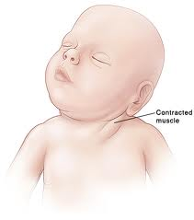
TORTICOLIS (WRYNECK)
Congenital Torticolis :
Penyebab tidak jelas.
Lahir malposisi intrauterin dianggap menjadi penyebab kerusakan pada otot sternokleidomastoid di leher.
Hal ini menyebabkan pemendekan atau kontraksi berlebihan dari otot sternokleidomastoid

Slide 10
PENUNJANG DIAGNOSTIK
USG
Jack Chun-Yiu Cheng, Constantine Metreweli, Tracy Mui-Kwan Chen, Sheng-Ping Tang
Departments of Department of Orthopaedics and Traumatology, The Chinese University of Hong Kong, Prince of Wales Hospital, Shatin, Hong Kong, China

Slide 11
Gambar. 1. (a) image USG Longitudinal otot sternokleidomastoid normal dan struktur yang berdekatan, (b) USG gambar melintang dari ujung bawah dari otot sternokleidomastoid normal.

Slide 12
Gambar. 2. Hyperechogenicity dari SCM pada View ketiga longitudinal yang bawah.

Slide 13
Gambar. 3. Echo Abnormal tekstur ketiga bawah dari SCM-cross-sectional view.

Slide 14
Gambar. 4. Keadaan yang parah kedua bagian cleido-dan sternomastoid dari SCM pada View ketiga transversal bawah.

Slide 17
SCOLIOSIS
Radiografi adalah andalan dalam imaging scoliosis idiopatik untuk mengkonfirmasikan diagnosis.
Scoliosis adalah adanya 1 atau lebih kurva ke lateral tulang belakang .
Banyak penyebab dari scoliosis yang diketahui, namun, 80% dari mereka adalah idiopatik.

Slide 18
Istilah Scoliosis selalu mengacu pada kurva abnormal pada tulang belakang/vertebrae yakni terjadinya pembengkokan kearah samping kiri/kanan dengan membentuk huruf ”C” atau “S” ketika dilihat dari sisi depan/belakang sesuai derajat/level keparahan yang bersifat individual yang mana memiliki resiko yang berbeda.

Slide 19
Imaging pada scoliosis adalah penting.
Sebagian besar kasus skoliosis idiopatik , dan imaging digunakan secara rutin dalam memantau perubahan deformitas yang terjadi selama pertumbuhan.
Imaging juga penting dalam menentukan etiologi yang mendasari non-idiopatik kasus scoliosis dan digunakan dalam pemantauan pra-dan pasca operasi.

Slide 20
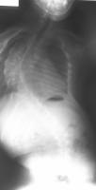
X-RAY
Mild Juvenile scoliosis.
Moderate scoliosis.
Severe infantile scoliosis.

Slide 21
CT-SCAN
Rekonstruksi koronal dari multidetektor- CT menunjukkan beberapa hemivertebrae .
Dengan CT, rekonstruksi 3D berguna dalam
menilai kelainan segmentasi.
CT juga dapat digunakan untuk menilai
sejauh mana sebenarnya dari cacat rotasi
dan tulang rusuk.
Hal ini memainkan peran penting dalam
mengevaluasi komplikasi pasca operasi.

Slide 22
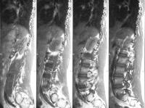
MRI
MRIs show cervical scoliosis.
Peran MRI adalah
kontroversial. Meskipun
beberapa lembaga lebih
memilih untuk melakukan
MRI pra operasi pada semua
pasien.
MRI berguna untuk
mendiagnosis lesi tulang
belakang dan neurologis
terkait.
Tumor kecil dan infeksi dapat
dilokalisasi dengan
menggunakan MRI
Sagittal MRIs show lumbar scoliosis

Slide 24
LORDOSIS
Sebuah tulang belakang yang normal, bila dilihat dari belakang terlihat lurus.
Lordosis menunjukkan kelengkungan tulang belakang (vertebrae) di daerah punggung bawah, (Penampilan"swayback")

Slide 25
Sudut Cobb untuk lordosis segmental dan lordosis lumbalis. (A) Lordosis segmental (SL) pada L4-5 (a) didefinisikan sebagai sudut subtended oleh garis endplate superior L4 dan garis endplate inferior L5. SL di L5-S1 (b) didefinisikan sebagai sudut subtended oleh garis endplate unggul garis endplate L5 dan unggul dari S1. (B) Lordosis lumbalis keseluruhan (c) didefinisikan sebagai sudut subtended oleh garis endplate superior L1 dan garis endplate superior S1.

Slide 26
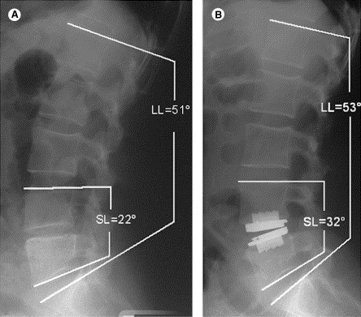
X-RAY
Tes ini digunakan untuk mengukur dan mengevaluasi kurva tulang belakang.
Sebuah rencana pengobatan seringkali dapat dibuat berdasarkan pengukuran ini.

Slide 27
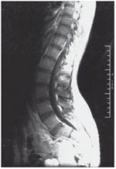
Magnetic Resonance Imaging
Tes ini dilakukan untuk menyingkirkan kelainan terkait dari sumsum tulang belakang dan saraf.

Slide 28
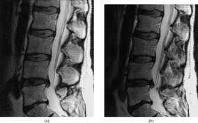
CT-SCAN
CT scan menunjukkan detal gambar dari setiap bagian tubuh, termasuk tulang, otot, lemak, dan organ.
CT scan lebih detail daripada x-ray.

Slide 30
Kyphosis/ Scheuermann’s Disease
Jenis kyphosis Ada beberapa istilah penting yang spesialis tulang belakang digunakan untuk membedakan antara berbagai jenis kyphosis:
Kurva postural - Jenis kurva bersifat fleksibel, dan kemungkinan besar merupakan hasil dari sikap tubuh yang buruk. Seorang pasien sadar dapat memperbaiki kurva.
Kurva Struktural - Pasien tidak dapat memperbaiki hal ini jenis kurva. Kurva akan sering menampilkan pola, sudut tajam disebut gibbus, yang menjadi lebih menonjol ketika pasien menekuk ke depan dan dilihat dari sisi.

Slide 31
Kyphosis Sekunder - Hyperkyphosis merupakan hasil dari masalah lain di tulang belakang (yaitu sekunder), seperti patah tulang pada satu atau lebih badan vertebra, atau ketika beberapa cakram telah merosot dan tinggi mereka telah menurun.
Primer kyphosis - Sebuah kyphosis primer tidak disebabkan oleh masalah lain di tulang belakang.
Bentuk yang paling umum dari kyphosis utama adalah penyakit Scheuermann.
Penyebab pasti ini Scheuermann tidak diketahui, meskipun ada tampaknya menjadi pola kejadian dalam keluarga.
Kelainan ini biasanya pertama kali dicatat pada remaja pada rentang usia 12-14, meskipun kondisi dapat mulai lebih awal dalam hidup.
Gangguan tersebut mempengaruhi perempuan > laki-laki.

Slide 32
Dr Yuranga Weerakkody and Dr Frank Gaillard et al
Radiografi fitur
Untuk menerapkan label penyakit Scheuermann, salah satu kebutuhan untuk memenuhi sejumlah kriteria:
Thoracic spine: > 45 º (normal 25º - 40º ) atau
Thoracolumbar spine: >30º (normal 0º)
dan
Setidaknya 3 vertebra yang berdekatan menunjukkan wedging

Slide 33
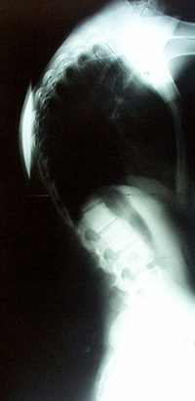
Setidaknya dua spesifik x-ray akan dilakukan. Yang pertama adalah berdiri, lateral (menyamping) x-ray, dan yang kedua adalah berdiri x-ray dari depan. Ini digunakan untuk mengidentifikasi kurva di bidang sagittal (sisi tampilan), dan untuk menentukan apakah kurva ada di bidang frontal juga.

Slide 34
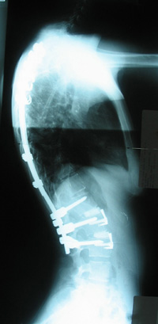
SURGERY
Jika kurva terus bertambah setelah pengobatan non-operatif atau ketika kyphosis sudah parah dan menyebabkan gejala yang signifikan, operasi mungkin dipertimbangkan.
Tindakan operasi termasuk pasien yang memiliki:
Kurva Thorax melebihi 80-90 derajat
kurva torakolumbalis melebihi 60-70 derajat
Nyeri punggung yang hebat.

Slide 35
MRI
Degenerative Kyphosis

Slide 36
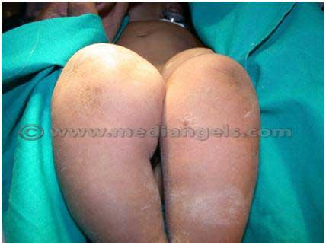

Slide 37
Congenital Dislocation of Hip
Definisi Dislokasi kongenital Hip, terminologi telah digantikan oleh: DDH: istilah generik yang meliputi banyak variasi displasia pinggul bawaan, subluksasi, dan dislokasi.
CDH (Congenital Dislocation of the Hip)
DDH (Developmental Dysplasia of the Hip)

Slide 38
Penunjang Diagnostik
X-Ray tidak dapat diandalkan untuk mendiagnosis hip dysplasia.
X-Ray harus diulang setelah osifikasi dari head of femur sudah mulai kelihatan.
Setelah head of femoral telah mulai mengeras fitur yang perlu diperhatikan adalah acetabulum yang dangkal dengan perpindahan ke atas head of femoral dan lateral dari posisi normal.

Slide 39
X-ray showing Right Hip dislocation (High riding and Lateralised)

Slide 40
USG
Ultrasonografi berfungsi sebagai metode yang sangat baik untuk diagnostik pinggul yang belum matang.
Sonografi affords visualisasi langsung dari komponen tulang rawan sendi panggul.
Nilai ultrasonografi berkurang dengan pengembangan pusat osifikasi terjadi.

Slide 41
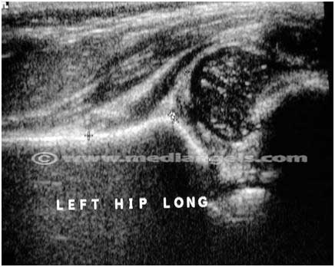
Usia antara 6 – 12 bulan, radiografi menjadi lebih handal.
USG adalah yang terbaik pada usia < 4 bulan pada pasien DDH.
Hip sonografi menunjukkan dislokasi pinggul. Head femoral terletak di luar soket acetabular.

Slide 42
Treatments
- pavlik harness - traction - closed reduction - open reduction - femoral osteotomy - pelvic osteotomy - total hip replacement

Slide 43
Pasca-operasi radiograf menunjukkan sendi pinggul dalam keadaan baik .
Perkembangan acetabular perlu dipantau

Slide 44
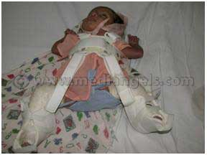
Pavlik harness
Pengobatan DDH dengan Pavlik harness.
Harness adalah perangkat sederhana untuk menjaga pinggul dalam posisi stabil.

Slide 45
Congenital Genu Recurvatum
Genu recurvatum adalah kelainan bentuk pada sendi lutut.
Pada kelainan ini, ekstensi yang berlebihan terjadi pada sendi tibiofemoral.
Genu recurvatum juga disebut lutut hiperekstensi.
Hiperekstensi lutut mungkin ringan, sedang, atau berat.

Slide 46
Kisaran normal ROM dari sendi lutut adalah dari 0 - 135º pada orang dewasa.
Lutut ekstensi penuh harus tidak lebih dari 10º
Dalam genu recurvatum, ekstensi normal meningkat.
Perkembangan genu recurvatum, dapat menyebabkan nyeri lutut dan osteoarthritis lutut .

Slide 47
Penyebab
Congenital genu recurvatum.
Kelemahan dari ligamen lutut
Kelemahan otot quadriceps femoris
Ketidakstabilan sendi lutut akibat cedera ligamen dan kapsul sendi
Tidak selarasnya dari tibia dan femur
Malunion dari tulang sekitar lutut

Slide 48
Kelemahan pada otot ekstensor hip.
Kelemahan otot Gastrocnemius (dalam posisi berdiri)
Upper motor neuron lesi (misalnya, hemiplegia akibat dari CVA)
Lower motor neuron lesi
(misalnya, dalam sindrom post-polio)
Ekstremitas bawah tidak sama panjang

Slide 49
Cerebral palsy
Multiple sclerosis
Dorsi flexi terbatas ( plantar fleksi kontraktur)
Kelemahan otot Popliteus
Gangguan jaringan ikat.
Dalam gangguan ini, ada masalah mobilitas sendi yang berlebihan (hipermobilitas sendi).

Slide 50
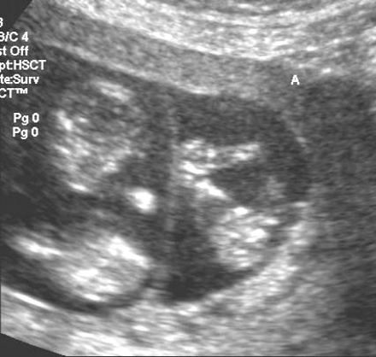
Real-time and 3-Dimensional Sonographic Diagnosis of Postural Congenital Genu Recurvatum
Janin A pada 12 minggu kehamilan. Ekstremitas bawah kiri terlihat panjang, pada tungkai bawah kanan tertekuk.
Monokorionik kembar B dan C (di sebelah kiri) dan janin A (di sebelah kanan) sebelum reduksi pada 12 minggu.

Slide 51
Genu recurvatum cacat karena kelainan os tuberkulum tibialis anterior. Sagital (A) dan koronal (B) 3D lemak ditekan. Seorang gadis 11 tahun dengan displasia spondyloepiphyseal menggambarkan penutupan dini physeal dari tuberkulum tibialis anterior (panah) mengakibatkan recurvatum.

Slide 53
Talipes Equinovarus
Ankle: talipes equinovarus (dari bahasa Latin talus = pergelangan kaki dan pes kaki =) - balik ke dalam tumit, sehingga clubfoot dengan orang berjalan di bagian luar kaki.

Slide 54
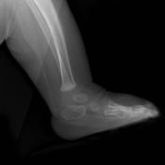
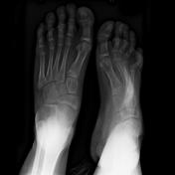
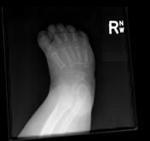
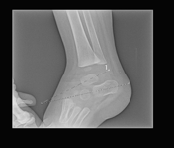

Slide 55
X-Ray
The talipes equinovarus deformity consists of four elements :
Equinus position of the heel :
lateral talocalcaneal angle < 35 º
Varus position of the hindfoot :
AP talocalcaneal angle < 20 º
Metatarsus adductus :
Adduction and varus deformity of the forefoot; talus to first metatarsal angle > 15º .
Talonavicular subluxation :
Medial subluxation of the navicular bone.

Slide 56
Congenital Flatfoot (Pes Planus)
Flatfeet (juga dikenal sebagai pes planus) menggambarkan suatu kondisi kaki membujur (memanjang) dan / atau medial (melintang) dimana lengkungan kaki yang menapak ke bawah atau flat. (Seluruh bagian bawah kaki kontak dengan lantai atau permukaan tanah selama berdiri, berjalan, dan kegiatan berat lainnya
Kondisi ini sering terjadi saat lahir ( kongenital ) pada satu atau kedua kaki.
Apabila hanya satu kaki, disebut sebagai unilateral pes planus
Apabila kedua kaki , disebut bilateral flatfeet.

Slide 57
Pemeriksaan
Uji klinis dapat dilakukan untuk membedakan flatfoot fleksibel dan rigid flatfoot.
Pemeriksan mobilitas kaki depan, hindfoot, dan pergelangan kaki.
Menilai kelemahan otot dan / atau kekakuan otot .
Pola keausan pada sepatu dapat membantu

Slide 58
X-ray atau imaging lain yang lebih canggih seperti CT scan atau MRI dapat dilakukan (jarang).
Pemeriksan mungkin dapat melihat dan merasakan benjolan menonjol disekitar kelembutan area os navicular.

Slide 59
Sebuah tes yang sangat sederhana yang disebut tapak basah dapat dilakukan di rumah atau di kantor dokter.
Pasien menempatkan kaki dalam air dan kemudian menempatkan kaki di atas selembar kertas atau karton tipis.
Setelah membuat jejak kaki, kaki diangkat dari kertas.
Seseorang dengan kaki yang datar akan meninggalkan jejak yang lengkap membuat kontak dengan kertas.

Slide 60
Club hand (congenital)

Slide 61
CLUB HAND
RADIAL CLUB HAND
ULNAR CLUB HAND
Club hand diklasifikasikan menjadi dua kategori utama radial dan ulnar.
Radial club hand mencakup spektrum yang luas dari gangguan yang mencakup kelainan ibu jari, ibu jari hipoplasia, metakarpal I mengecil dan kelainan radius.
Ulnar club hand adalah jauh lebih jarang daripada radial club hand dan berkisar dari kelainan di sisi ulnaris .
SV PHATAK,Ind J Radiol Imag 2006 16:4:609-610

Slide 62
RADIAL CLUB HAND
Radial club hand terjadi tanpa diketahui penyebabnya
Beberapa teori telah diajukan, seperti paparan obat ibu, kompresi uterus, dan cedera pembuluh darah, tapi tidak ada yang telah terbukti
ANGKA KEJADIAN (INCIDENCY) :
Bervariasi dari 1 per 30.000 - 50.000
kelahiran hidup

Slide 63
Radial club hand adalah cacat lahir, berkembang di awal kehamilan.
Jari-jari bayi tidak terbentuk dengan baik dalam rahim, menyebabkan pergelangan tangan berada dalam posisi bengkok ke sisi ibu jari tangan.
Kondisi ini disebut "displasia radial" (perkembangan abnormal radius).
Dalam bentuk yang paling berat radial club hand, tidak hanya tulang yang abnormal tetapi jaringan lunak dan otot dari lengan bawah juga abnormal.
Susunan otot dan saraf mungkin tidak normal.

Slide 64
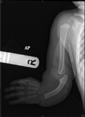
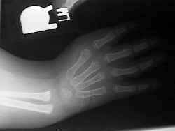
Penunjang diagnosis X-Ray
Pemeriksaan lebih lanjut mungkin tergantung pada apakah dokter mencurigai masalah ini terkait dengan jantung, ginjal, tulang punggung, sel darah, dan sistem pencernaan.
Dalam mendiagnosis kondisi tersebut, dokter akan mencatat tingkat keparahan dan kemungkinan akan mengklasifikasikan sebagai salah satu dari empat jenis berikut :

Slide 65
TIPE RADIAL CLUB HAND : (Bayne )
TIPE I:
Adalah bentuk paling ringan dari Radial club hand.
Melibatkan kelainan ringan dari pergelangan
tangan.
Tidak terjadi gangguan gerak.
Cacat ini menyebabkan pemendekan kecil dari
radius dan distal ulna yang menonjol.
Intervensi bedah biasanya tidak diperlukan.
Tetapi mungkin diperlukan untuk memperbaiki
hipoplasia ibu jari.

Slide 66
TIPE II :
Terjadi pertumbuhan terbatas jari-jari pada kedua sisi distal dan proksimal.
Pergelangan tangan lebih membengkok ke arah jari-jari, dan axis ulna keluar.
Biasanya ibu jari dan pergelangan tangan ada kalainan yang ringan.
TIPE III :
Terjadi kelainan pada jari-jari , pergelangan tangan lebih parah dan kelainan bentuk sendi jari.
Tidak adanya dua pertiga jari-jari, paling sering sisi distal.

Slide 67
TIPE IV :
Jenis Radial club hand adalah yang paling umum dan yang paling parah.
Terjadi keterbatasan dari tangan, pergelangan tangan dan fungsi lengan bawah.
Jari-jari tidak lengkap
Ulna membengkok juga paling parah.
Gerakan terbatas.

Slide 68
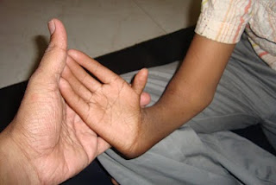
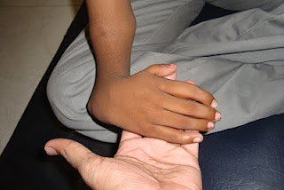
Jika pasien perlu operasi, hrs diingat bahwa latihan ROM sangat penting.

Slide 69
TUJUAN JANGKA PANJANG
Prospek jangka panjang tergantung pada beratnya
deformitas.
Pada kasus ringan, terapi seluruh pertumbuhan
diperlukan untuk menjaga keharmonisan dan kekuatan.
Pasien akan memiliki keterbatasan gerak, fungsi,
dan kekuatan.

Slide 70
ULNAR CLUB HAND
John E. Hall Professor of Orthopedic Surgery, Harvard Medical School, Clinical Chief, Orthopedic Surgery, Children’s Hospital Boston
ULNAR CLUB HAND mengacu pada congenital difference di mana os ulna dan struktur jaringan lunak di sisi ulnar dari tangan berkembang tidak normal.
Ulna tidak terbentuk dapat menyebabkan pergelangan tangan untuk menyamping ke arah kelingking.
Ada kemungkinan terjadi cacat di jari dan jempol.
ANGKA KEJADIAN :
terjadi pada :1 dari 100.000 kelahiran hidup

Slide 71
Sinar-X akan sering membantu dalam penunjang diagnosis, dan memantau hasil terapi.

Slide 72
Seperti sebagian besar cacat lahir,
para ilmuwan tidak tahu mengapa ulnar club hand dapat terjadi, tetapi informasi yang diketahui tentang kondisi ini menunjukkan bahwa bukan dari hasil gaya hidup ibu atau apa yang ibu lakukan selama kehamilannya.

Slide 73
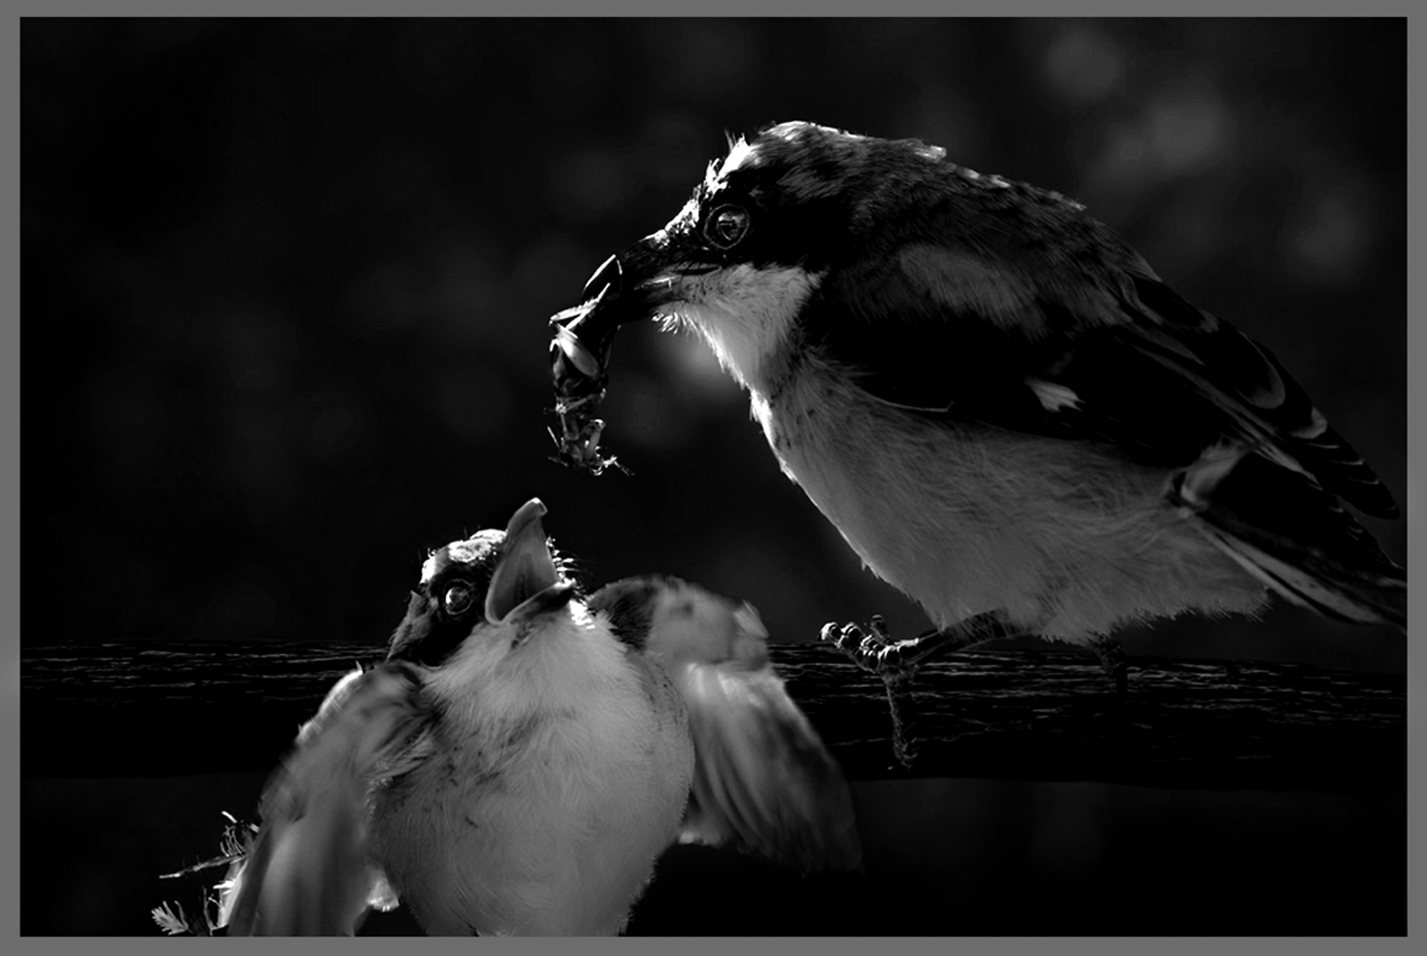
TERIMA KASIH

